Slide 1


UNIVERSIDAD AUTÓNOMA DEL ESTADO DE MÉXICO
FACULTAD DE CIENCIAS
BIOLOGÍA
Unidad de aprendizaje
Pteridofitas y gimnospermas
“Abies sp.”
Autor:
Dra. Laura White Olascoaga
Septiembre 2019

Slide 2
Presentación
Las plantas, colectivamente llamadas embriofitas, son organismos con complejos sistemas morfológicos y funcionales. Su conocimiento y comprensión requiere de un cuidadoso estudio a nivel macroscópico, microscópico, filogenético y taxonómico. Estos organismos están integrados por un sin número de especies, que van desde las pequeñas briofitas, hasta las inconfundibles orquídeas (Judd et al., 2007).
Para el carbonífero, el desarrollo de la semilla permite la evolución de un sin número de organismos, entre los cuales encontramos a las gimnospermas. Este grupo de plantas vasculares superiores muestran gran diversidad morfológica, y se caracterizan por tener la semilla sin protección alguna, es decir “desnuda” ( Stenens, 2010).
Dentro de las gimnospermas encontramos particularmente a la familia Pinaceae, donde un género muy significativo por su gran importancia antropocéntrica es Abies sp.

Slide 3
Guion explicativo
El presente trabajo, pretende dar a conocer más ampliamente al género Abies sp. sus características, e importancia. Esto con el objetivo el ser una ayuda al discente y al docente en el estudio de la unidad de aprendizaje Pteridofitas y Gimnospermas.

Slide 4
Índice
18. Abies religiosa (H.B.K.) Cham. & Schlecht
19. Caracteristicas
20. Caracteristicas
21. Hoja
22. Hojas corte transversal
23 Estructura reproductora
24. Polen
25. Estructura reproductora
26. Estructura reproductora
27. Semilla
28. Bosques de Abies sp.
29. Bosques de Abies sp.
30. Usos
31. Usos
32. Producción de Abies
33. Mariposa Monarca
34. Bibliografía
3. Guion explicativo
4. Índice
5. Secuencia didáctica
6. Clasificación
7. Coniferophyta o pinophyta
8. Clasificación
9 .Filogenia
10. Abies sp.
11. Caracteristicas
12. Hojas
13. Hojas corte transversal
14. Estructura reproductora
15. Estructura reproductora
16. Semillas
17. Distribución

Slide 5
SECUENCIA DIDACTICA
PINACEAE
Abies sp.
Caracteristicas
Importancia

Slide 6
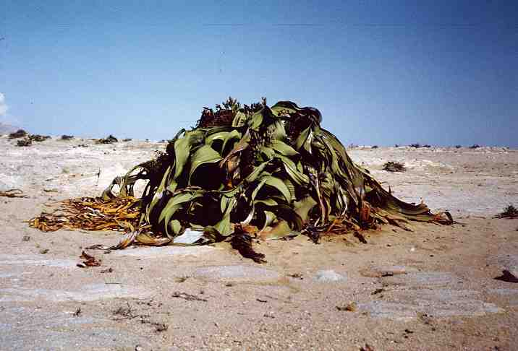
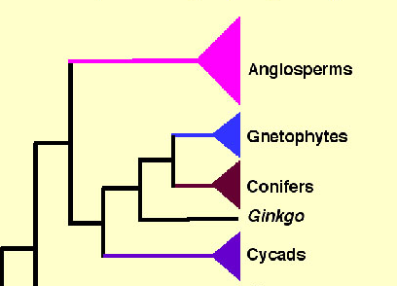
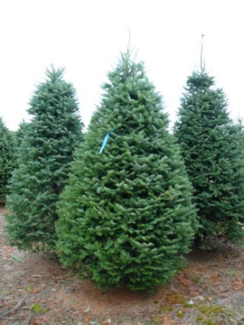
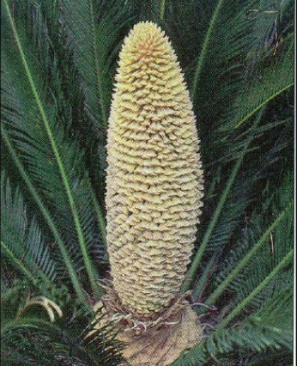
CLASIFICACIÓN
www. conifers.org.
www.designrulz.com
www.herbarivirtual. uib.es
Chaw & el al ., (2000).
www.taxonomia-plantae.mx

Slide 7
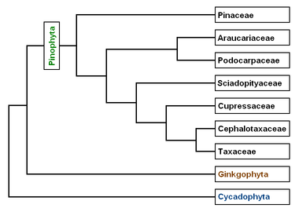
CONIFEROPHYTA o PINOPHYTA

Slide 8
CLASIFICACIÓN
PINACEAE: Abies, Picea, Pinus, Larix, Pseudotsuga, Tsuga (Hemisferio Norte).
ARAUCARIACEAE: Araucaria, Agathis y Wollemia (Hemisferio sur).
PODOCARPACEAE: Podocarpus (Hemisferio sur).
.
SCIADOPITYACEAE: Sciadopitys (Japón)
CUPRESACEAE: Cupressus, Juniperus, Taxodium, Sequoias, Metasequoias (Ambos Hemisferios) (TAXODIACEAE).
TAXACEAE: Taxus, Cephalotaxus (CEPHALOTAXACEAE).

Slide 9
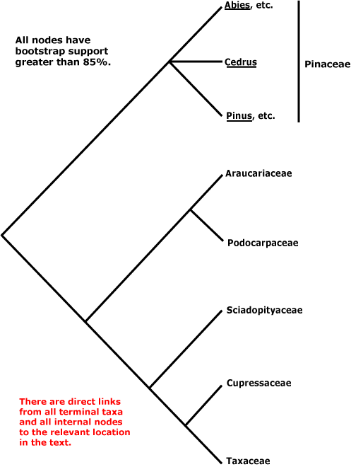
Filogenia
10, 11, 12 géneros
200 especies:
Abies, Cathaya, Cedrus, Keteleeria,
Larix, Nothotsuga, Picea, Pinus, Pseudolarix, Pseudotsuga y Tsuga
http://www.mobot.org.

Slide 10
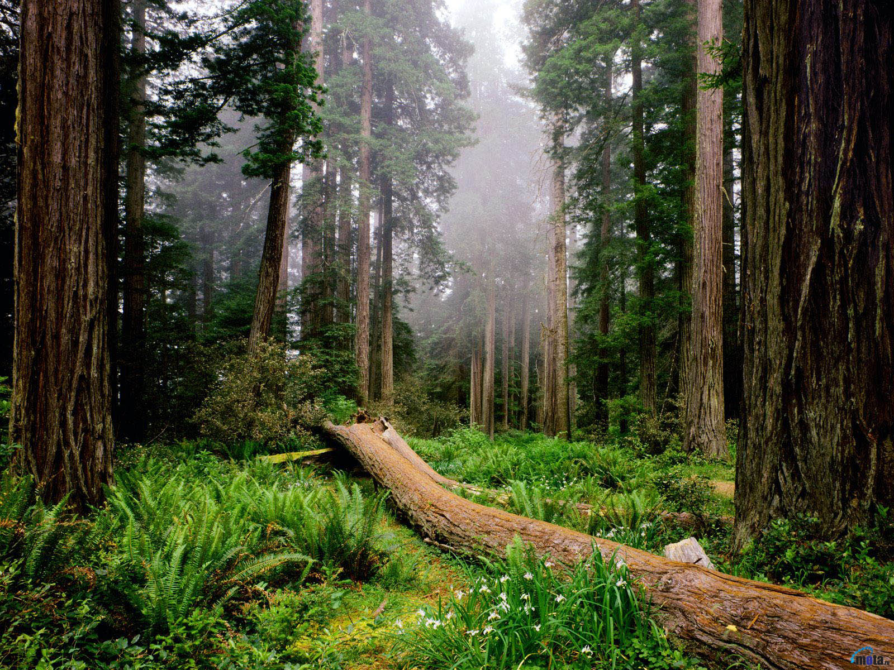
Abies sp.
http://www.clarinveracruzano.com

Slide 11
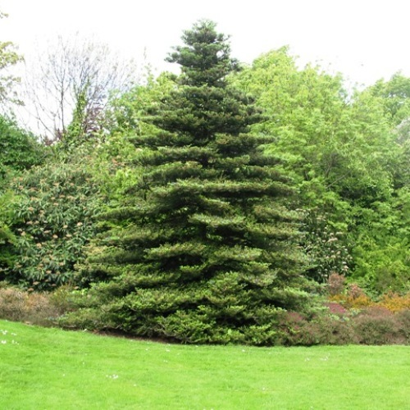
CARACTERÍSTICAS
Árboles monoicos perennifolios hasta de 40m de altura y 2m de diámetro.
Copas simétricas, piramidales o cónicas hacia el ápice.
Ramas extendidas frecuentemente verticiladas.
http://tienda.delsueve.com.

Slide 12
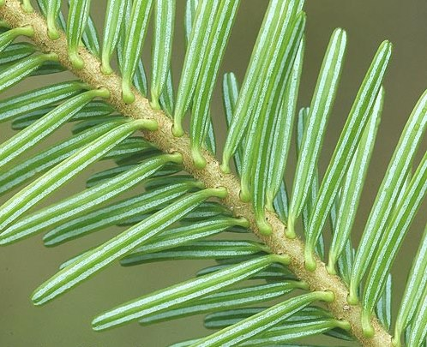
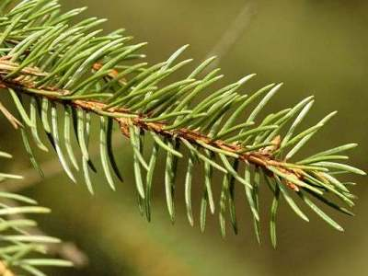
HOJAS
Alternas , lineares, espiraladas, sésiles, planas, el haz con una hendidura longitudinal en la parte media, el envés crestado, con líneas longitudinales de estomas y protegidas por resina.
http://www.intersemillas.es

Slide 13
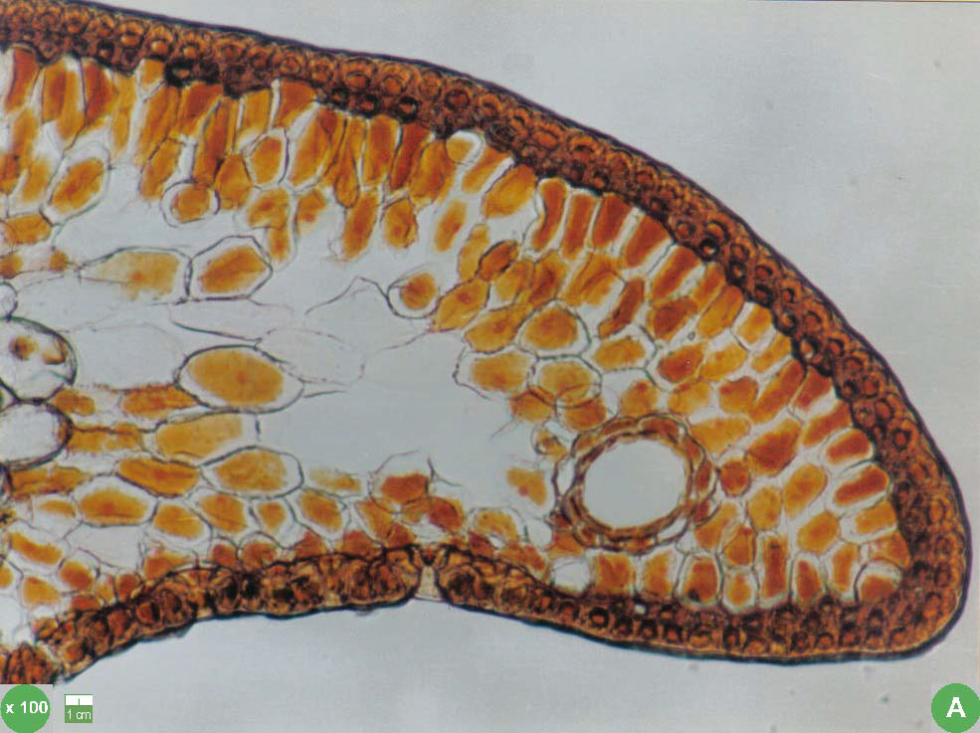
HOJAS CORTE TRASVERSAL
http://www.herbotecnia.com.ar

Slide 14
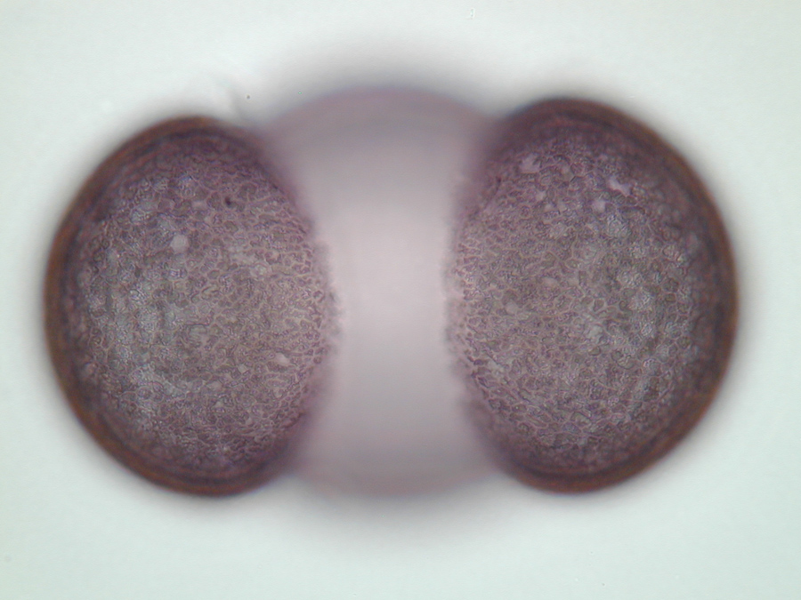
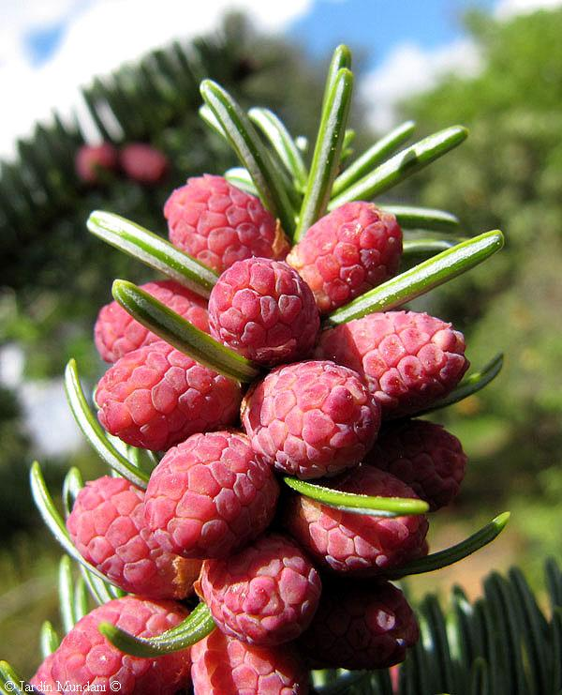
ESTRUCTURAS REPRODUCTORAS
CONOS MASCULINOS
Formando amentos, aparecen en la primavera, axilares, prontamente deciduos, rojizos o amarillentos, ovoides a cilíndricos.
Polen con sacos.
http://www.jardin-mundani.es
https://www.polleninfo.org

Slide 15
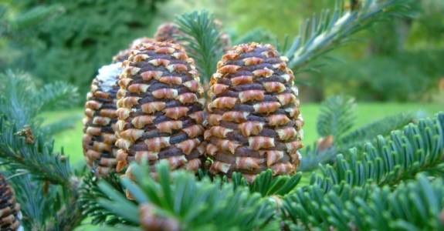
ESTRUCTURAS REPRODUCTORAS
CONOS FEMENINOS
Cerca del ápice de las ramas superiores.
Cilíndricos, erectos, sésiles o subsésiles, solitarios, resinosos.
Las escamas con dos semillas en su cara interna y 1 bráctea adherida a la parte dorsal.

Slide 16
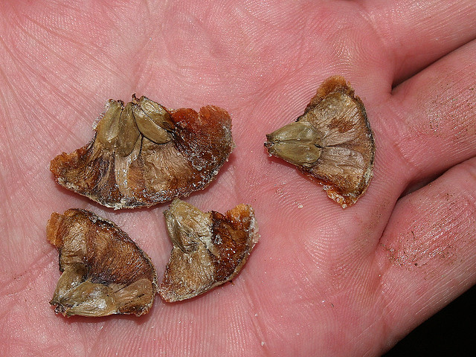
SEMILLAS
Semillas angulosas o vagamente triangulares, provistas de una ala delgada, papirácea, truncada y generalmente auriculada.
http://farm4.staticflickr.com.

Slide 17
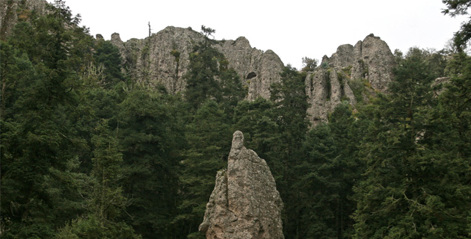
DISTRIBUCIÓN
El género comprende unas 40 especies distribuidas en Norteamérica y Eurasia.
Altitud. 2,800-3, I 00 msnm.
Tipo de Vegetación. Bosque de pinos y abetos.
http://www.mexicodesconocido.com.mx

Slide 18
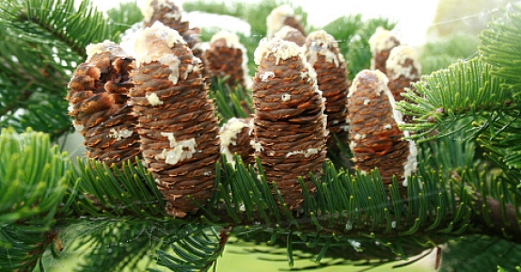
Abies religiosa (H.B.K.) Cham. & Schlecht.
http://img.botanicayjardines.com

Slide 19
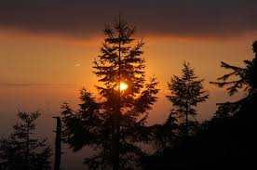
CARACTERÍSTICAS
NOMBRES COMUNES
  Abeto, acshoyatl, bansú (lengua otomí), ocopetla, oyamel Etc.
Distribución en México
  Asociación vegetal Bosque de coníferas, las masas puras formadas por esta especie son también conocidas como bosque de Abies, bosque de abetos o bosque de oyamel (6). 2.2.2
  Se le encuentra en el Eje Neovolcánico, desde Michoacán a Veracruz, al sur de Nuevo León, al oeste de Tamaulipas, en el sur de Chihuahua, en San Luis Potosí, en Sinaloa, en Oaxaca y hasta Guatemala.
https://www.naturalista.mx

Slide 20
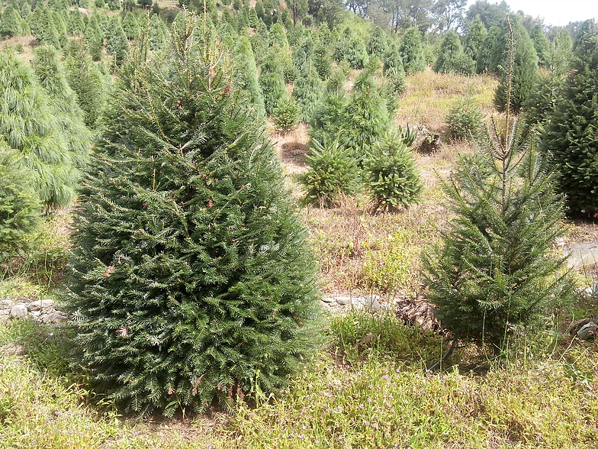
CARACTERÍSTICAS
Árboles monoicos perennifolios hasta de 40m - 60m de altura.
Copas simétricas, piramidales o cónicas hacia el ápice.
Ramas extendidas frecuentemente verticiladas.
https://nemesiscan12.wixsite.com

Slide 21
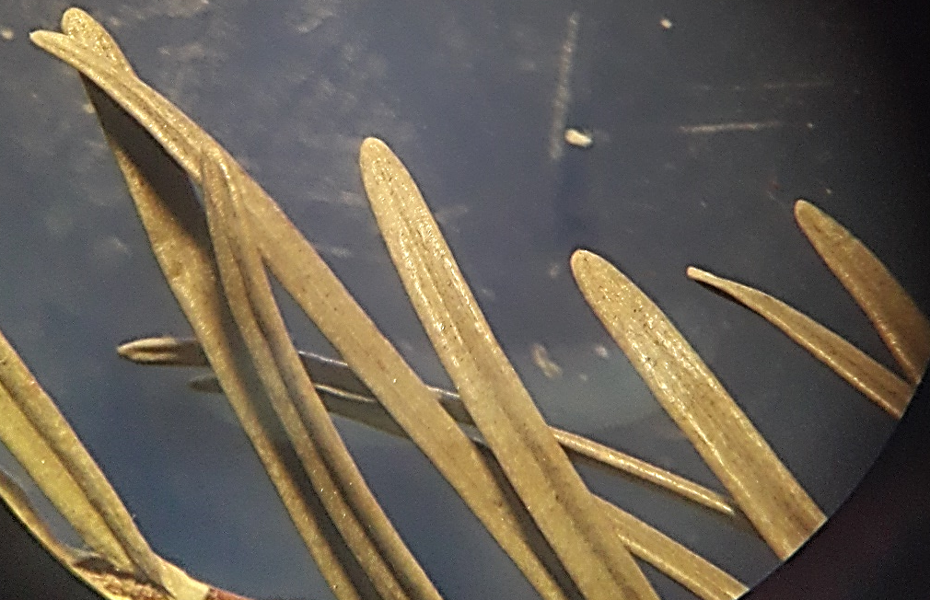
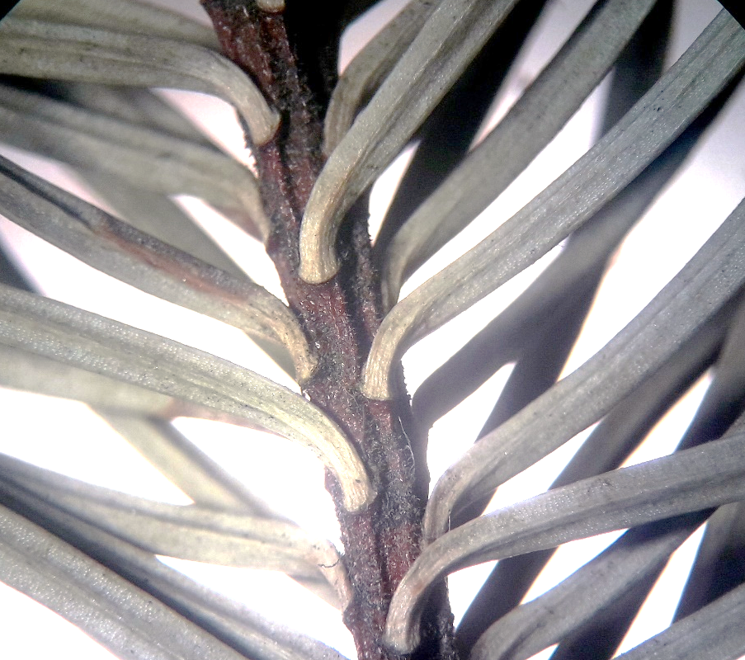
HOJAS
Alternas, de 20 a 30 mm de largo por 1.5 mm de ancho, ápice agudo, base torcida, de color verde oscuro en el haz y glaucas en el envés.
Laura white-Olascoaga

Slide 22
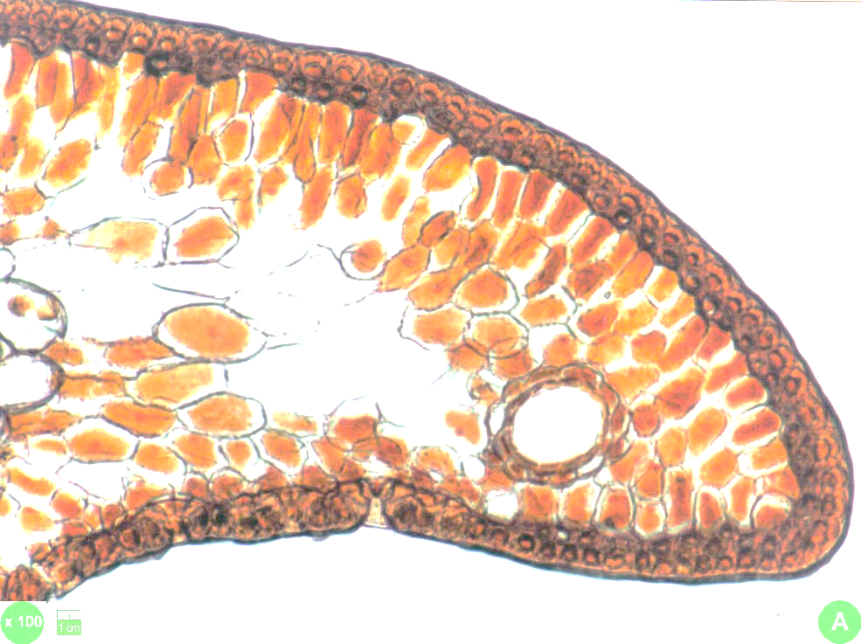
HOJAS CORTE TRASVERSAL
http://www.herbotecnia.com.ar

Slide 23
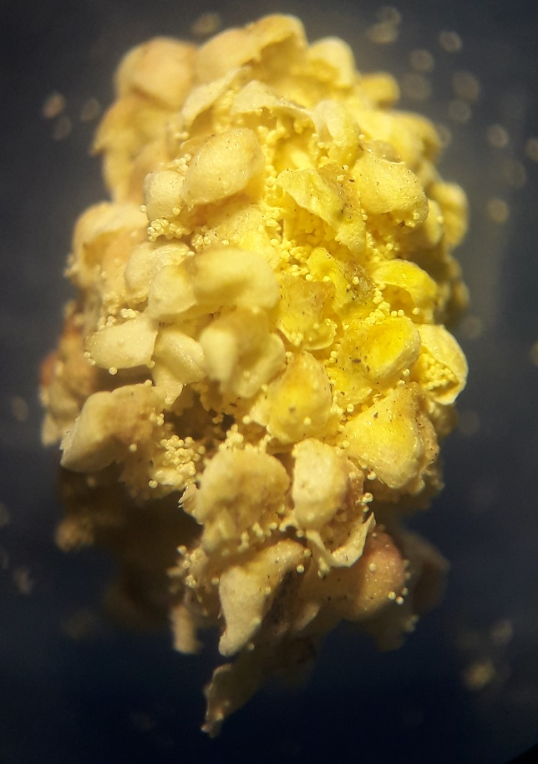
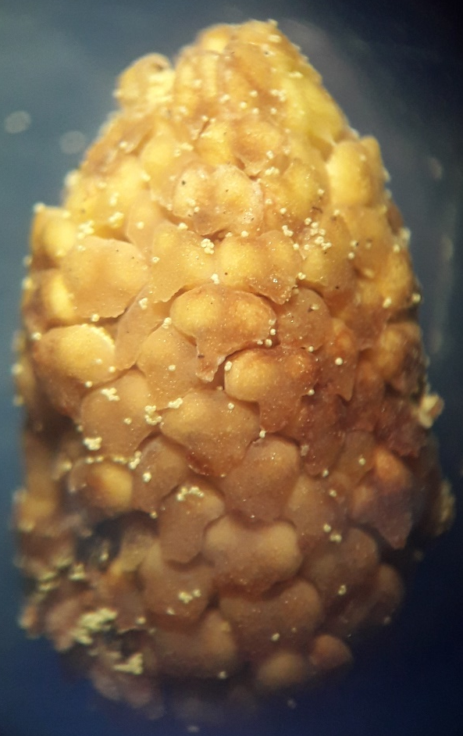
ESTRUCTURAS REPRODUCTORAS
CONOS MASCULINOS
Conos masculinos oblongos, de 12 a 14 mm de largo por 5 mm de ancho, de color violáceo, al principio protegidas por mucha resina.
Laura white-Olascoaga

Slide 24
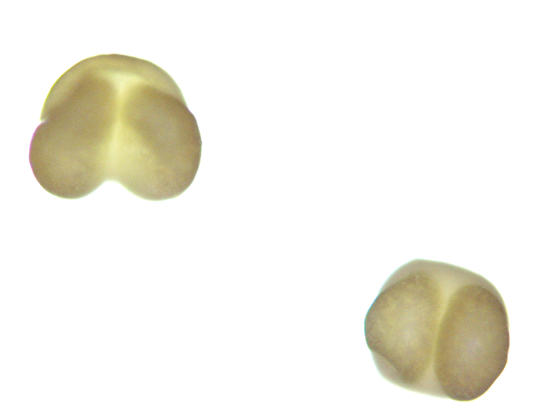
POLEN
SACOS
Laura white-Olascoaga

Slide 25
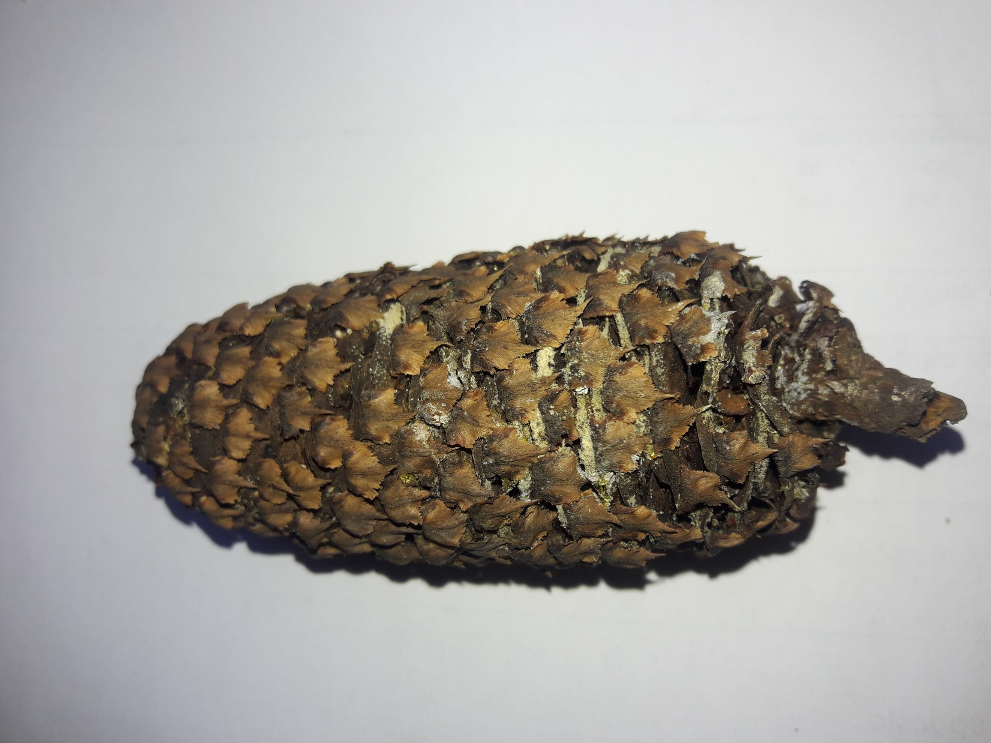
ESTRUCTURAS REPRODUCTORAS
CONOS FEMENINOS
Conos femeninos inmaduros en forma de conillos subcilíndricos de 7 cm de largo.
Los conos maduros son cilíndrico-oblongos, de 10 a 16 cm de largo por 4 a 6 cm de ancho, casi sésiles, formados por brácteas.
Laura white-Olascoaga

Slide 26
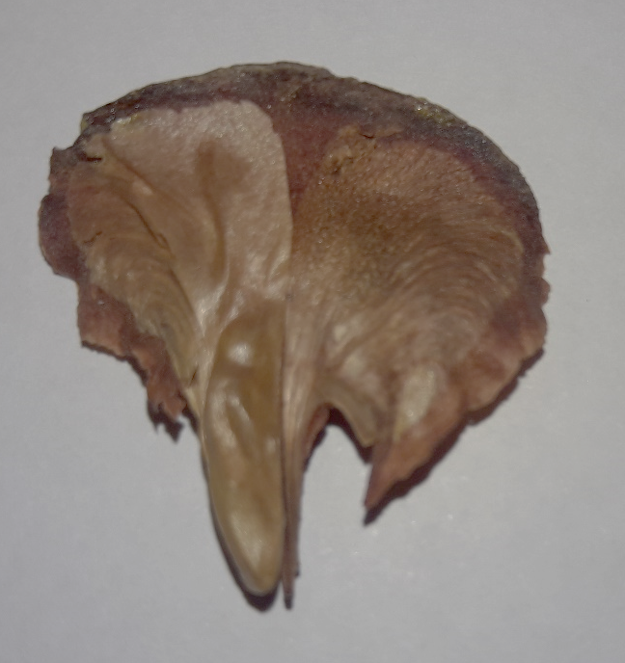
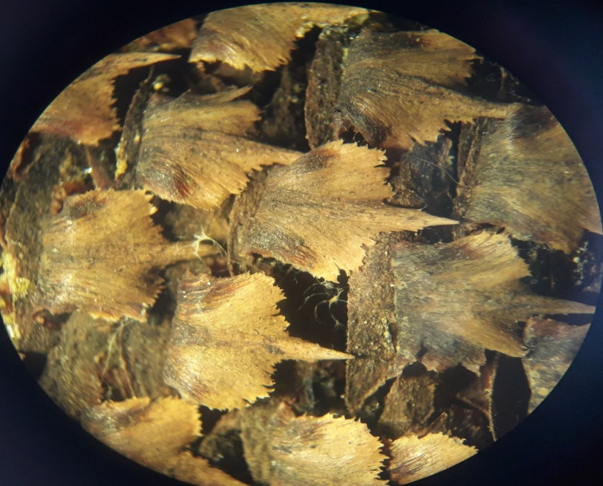
ESTRUCTURAS REPRODUCTORAS
CONOS FEMENINOS
Las brácteas lleva en la cara interna 2 semillas y 1 bráctea adherida a la parte dorsal, al desprenderse el cono, éste se fragmenta, ya que las escamas y brácteas son caedizas.
Las brácteas son rojizas de margen rasgado.
Laura white-Olascoaga

Slide 27
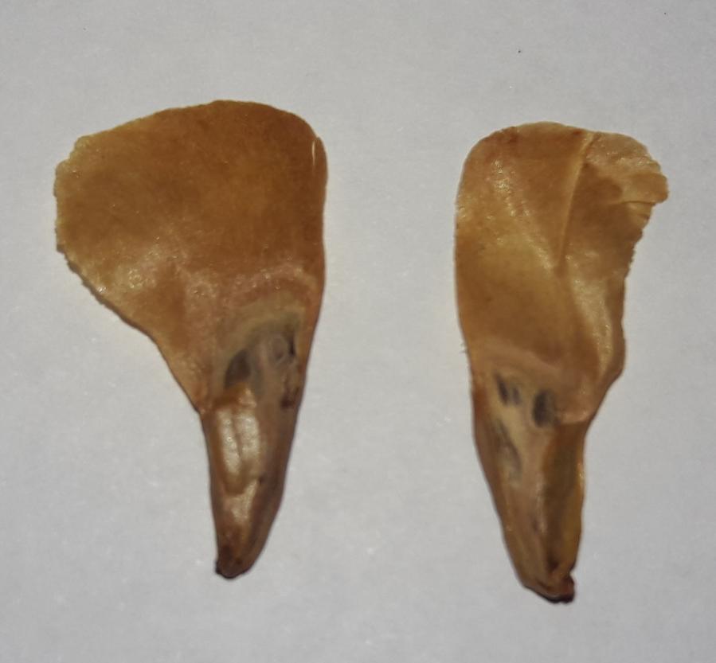
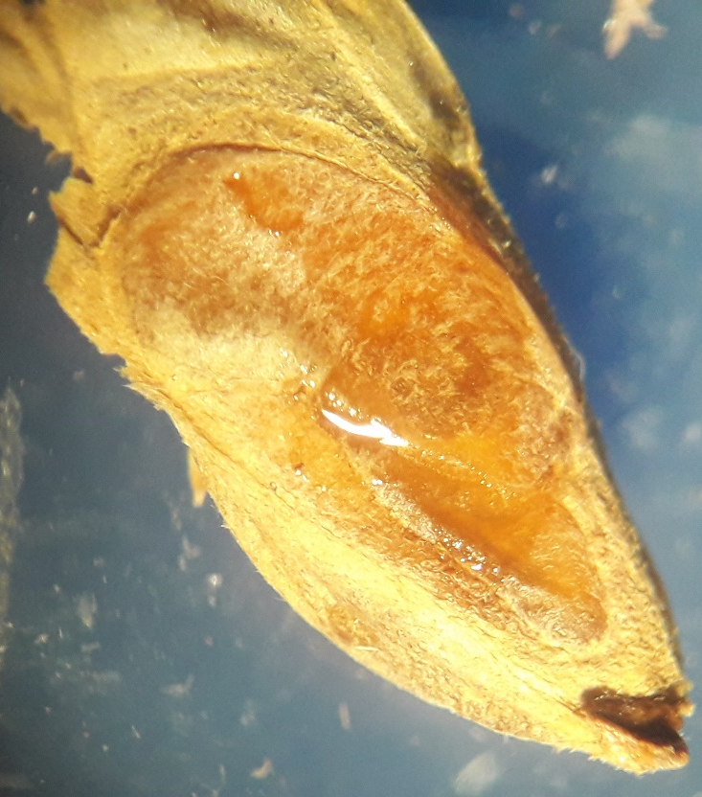
SEMILLAS
Semillas resinosas de 9 a 10 mm de largo por 5 mm de ancho, lisas, de color castaño brillante, el ala mide 22 a 25 mm de largo por 10 a 15 mm de ancho.
Laura white-Olascoaga

Slide 28
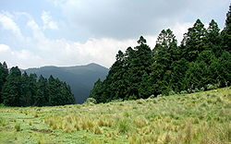
BOSQUES DE Abies sp.
Es una comunidad bien definida desde los puntos de vista fisonómico, ecológico y florístico. Se presenta generalmente en altitudes entre 2700 y 3500 m, a veces sobrepasando un poco estos límites, casi siempre sobre suelos profundos, bien drenados, ricos en materia orgánica y húmedos durante todo el año. La precipitación media anual es del orden de 1000 a 1400 mm y la temperatura media anual varía de 7.5 a 13.5 C.
https://es.wikipedia.org

Slide 29
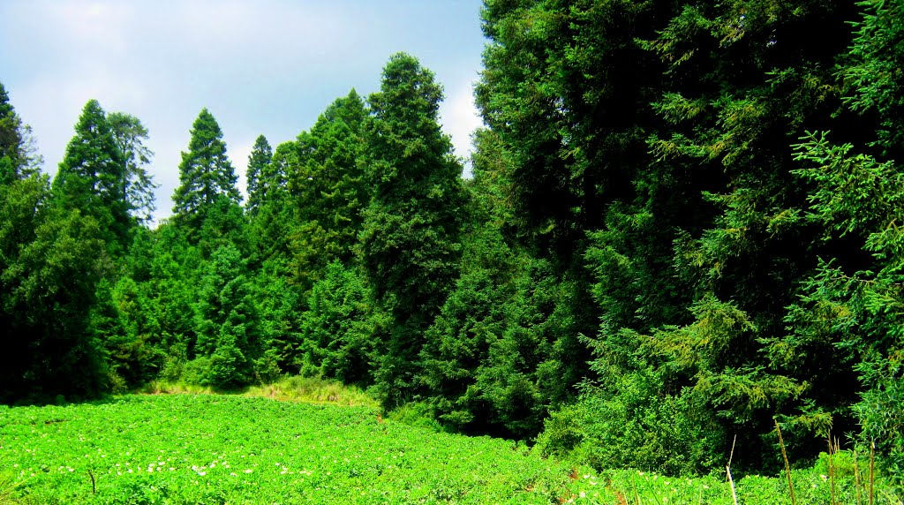
BOSQUES DE Abies sp.
El bosque es perennifolio, denso y más bien alto, pues su dosel mide de 20 a 40 m. Presenta por lo general uno o dos estratos arbóreos.
La especie dominante y con frecuencia exclusiva en el estrato superior es Abies religiosa.
https://mapio.net/pic/p-94817590/

Slide 30
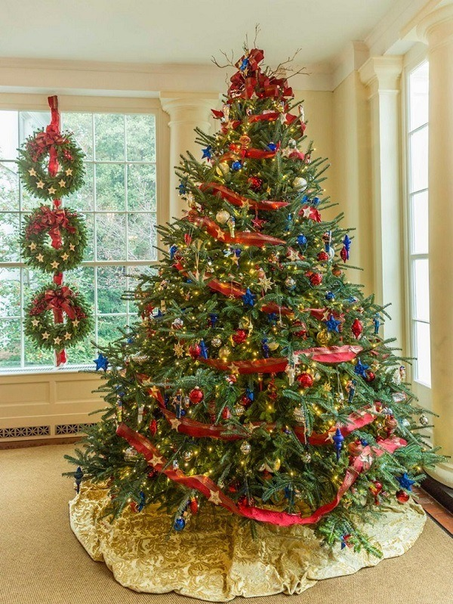
USOS
  Todo el árbol
  Ornamental en jardines y parques.
  Como árbol de navidad.
Madera
  Para extraer pulpa para papel.
  Leña.
Ramas y hojas verdes
  Guirnaldas
  Coronas
https://sobrehistoria.com

Slide 31
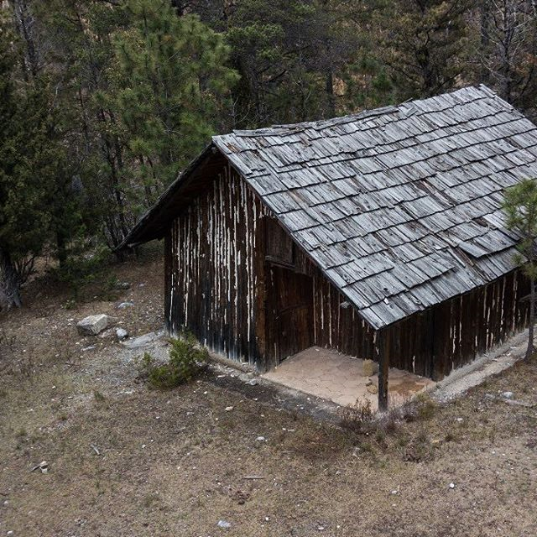
USOS
Trementina
  Medicina tradicional: su empleo medicinal como diurética, laxante, contra las úlceras y cálculos renales, y para sanar heridas.
Corteza
  Construcción de casas, especialmente en la fabricación de techos a base de tejamanil (del náhuatl tlaxamanilli, quebradizo),
https://www.instazu.com

Slide 32

Producción de Abies religiosa
De acuerdo con la Protectora de Bosques del Estado de México (PROBOSQUE) y la Comisión Nacional Forestal (CONAFOR), el Estado de México sigue siendo el mayor productor a nivel nacional al contar con 650 productores, de los cuales 215 tendrán la posibilidad de comercializar su producto este 2017, debido a la madurez de sus árboles.
https://periodicodeizcalli.com.mx y https://diputadosciudadanos.mx

Slide 33
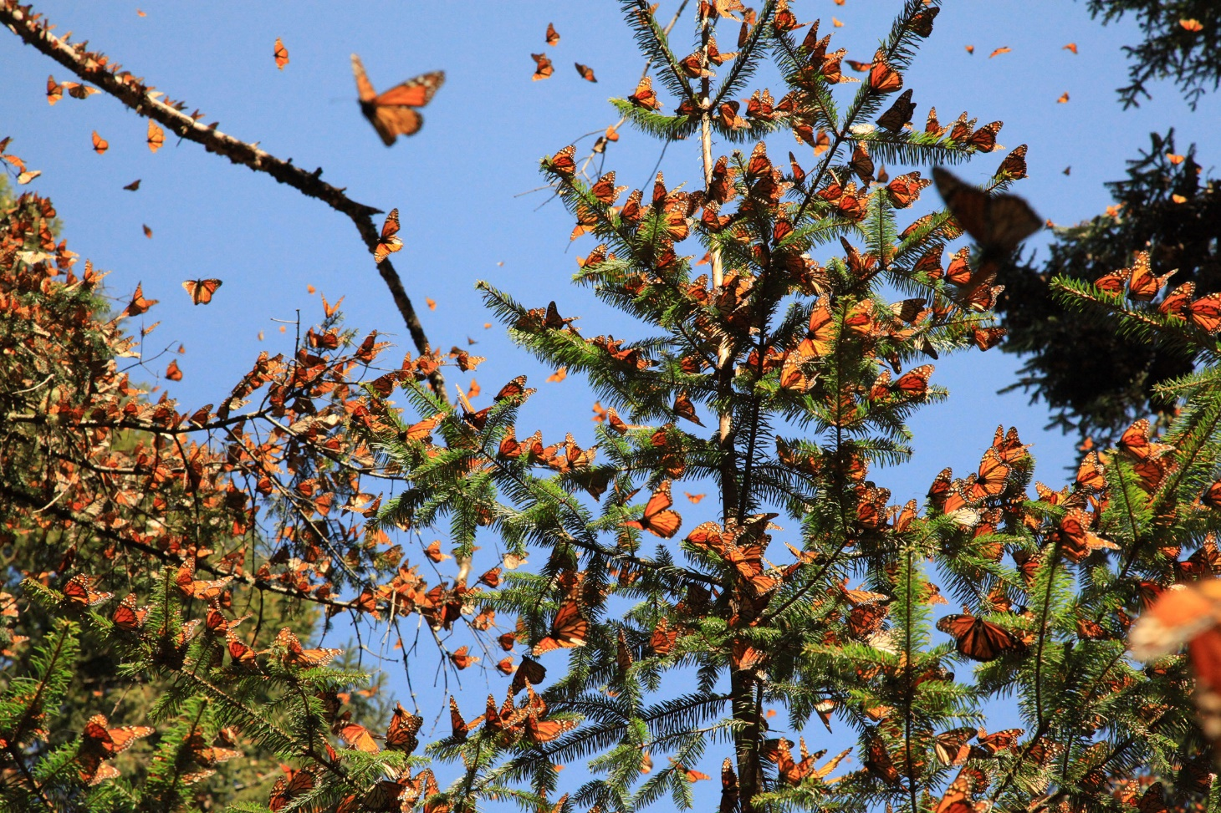
Mariposa monarca
La mariposa monarca encuentra su hogar en los bosques del Estado de México y Michoacán.
La mariposa encuentra refugio en los bosques templados por arriba de los 3000msnm
Los árboles de oyamel (Abies religiosa) le defienden contra el granizo y las tormentas. Las nubes y neblina le proporcionan humedad.
www.teorema.com.mx

Slide 34
BIBLIOGRAFÍA
Fonseca, Rosa María. 2016. Los Abies u oyamales. Ciencias, núm. 120-121, abril-septiembre, pp. 112-115. [En línea]. García A. A. y M. S. González E. 1998. Pinaceae de Durango. Instituto de Ecología A. C. 179pp.
Gernandt, David y Jorge Pérez de la Rosa. 2014. “Biodiversidad de Pinophyta (coníferas) en México”, en Revista Mexicana de Biodiversidad, núm. 85, pp. 126-133.
Martínez, M. 1992. Los Pinos mexicanos. Ediciones Botas. México. 361p.
Nava, B. G; A. Endara A; H. H. Regil G; C. Estrada V; C. M. Arriaga J y S. Franco M. 2009. Atlas forestal del Estado de México. Universidad Autónoma del Estado de México.
Rzedowski, C.G. y J. Rzedowski, 2001. Flora fanerogámica del Valle de México. CONABIO. Michoacán, México. 1406p.

